Slide 1
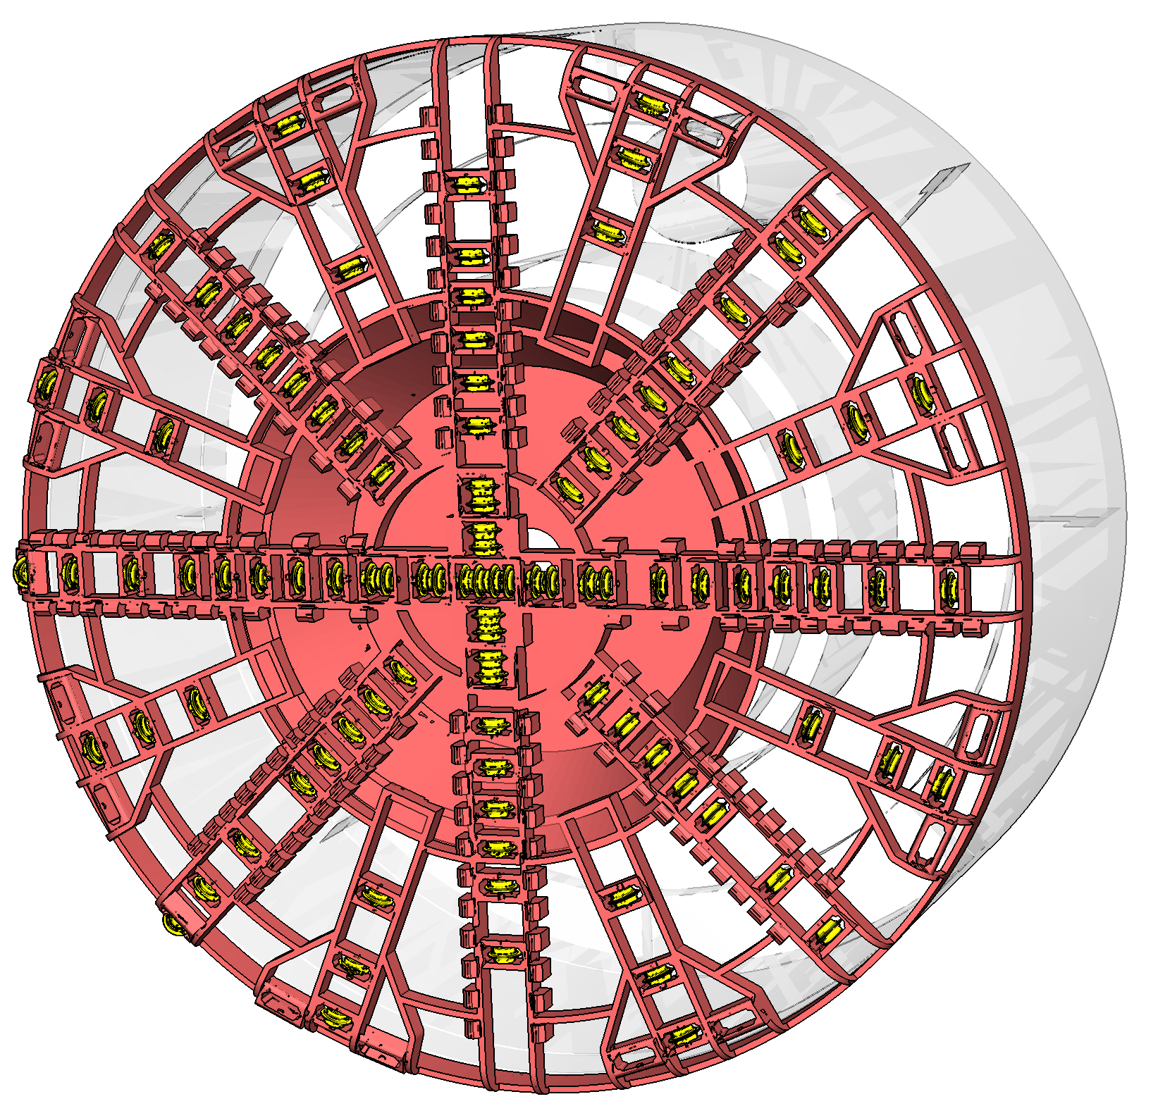



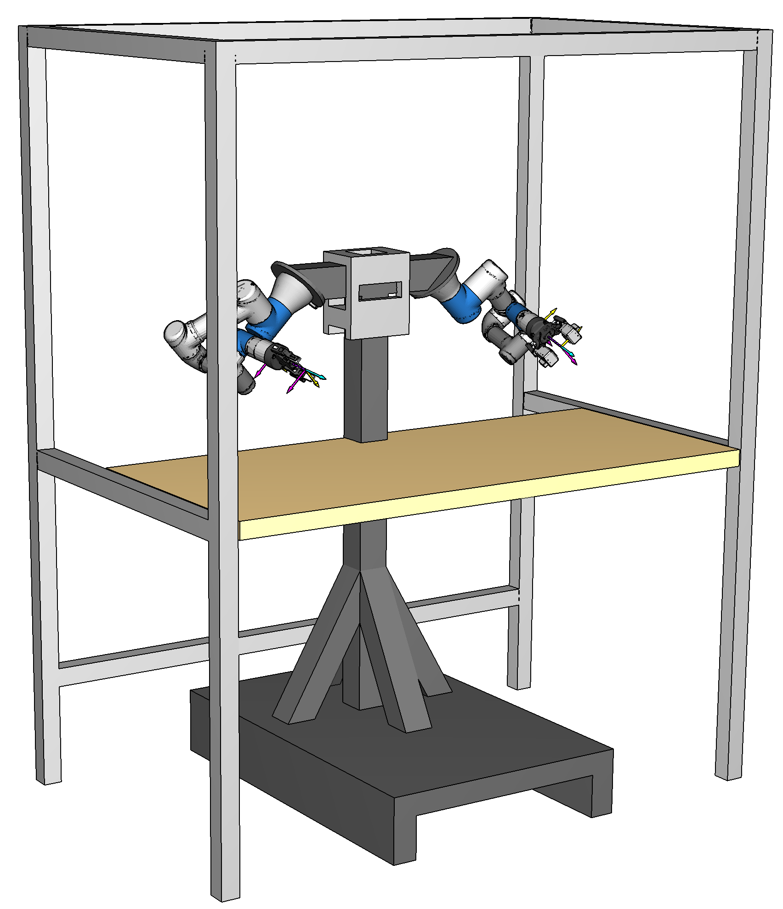
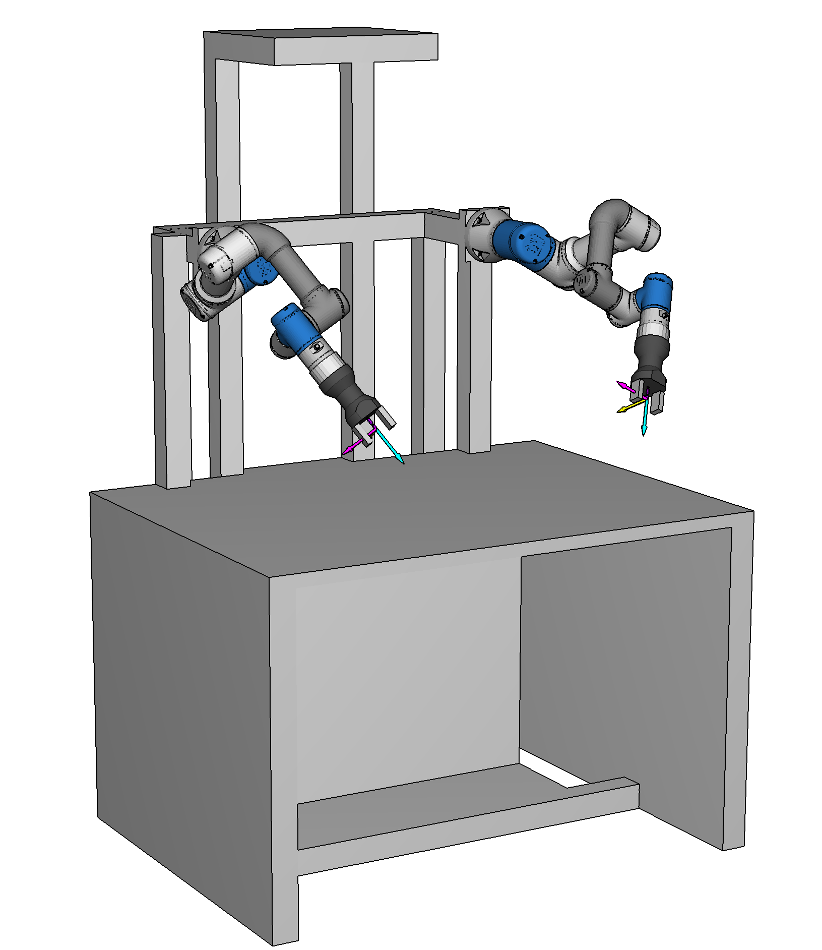
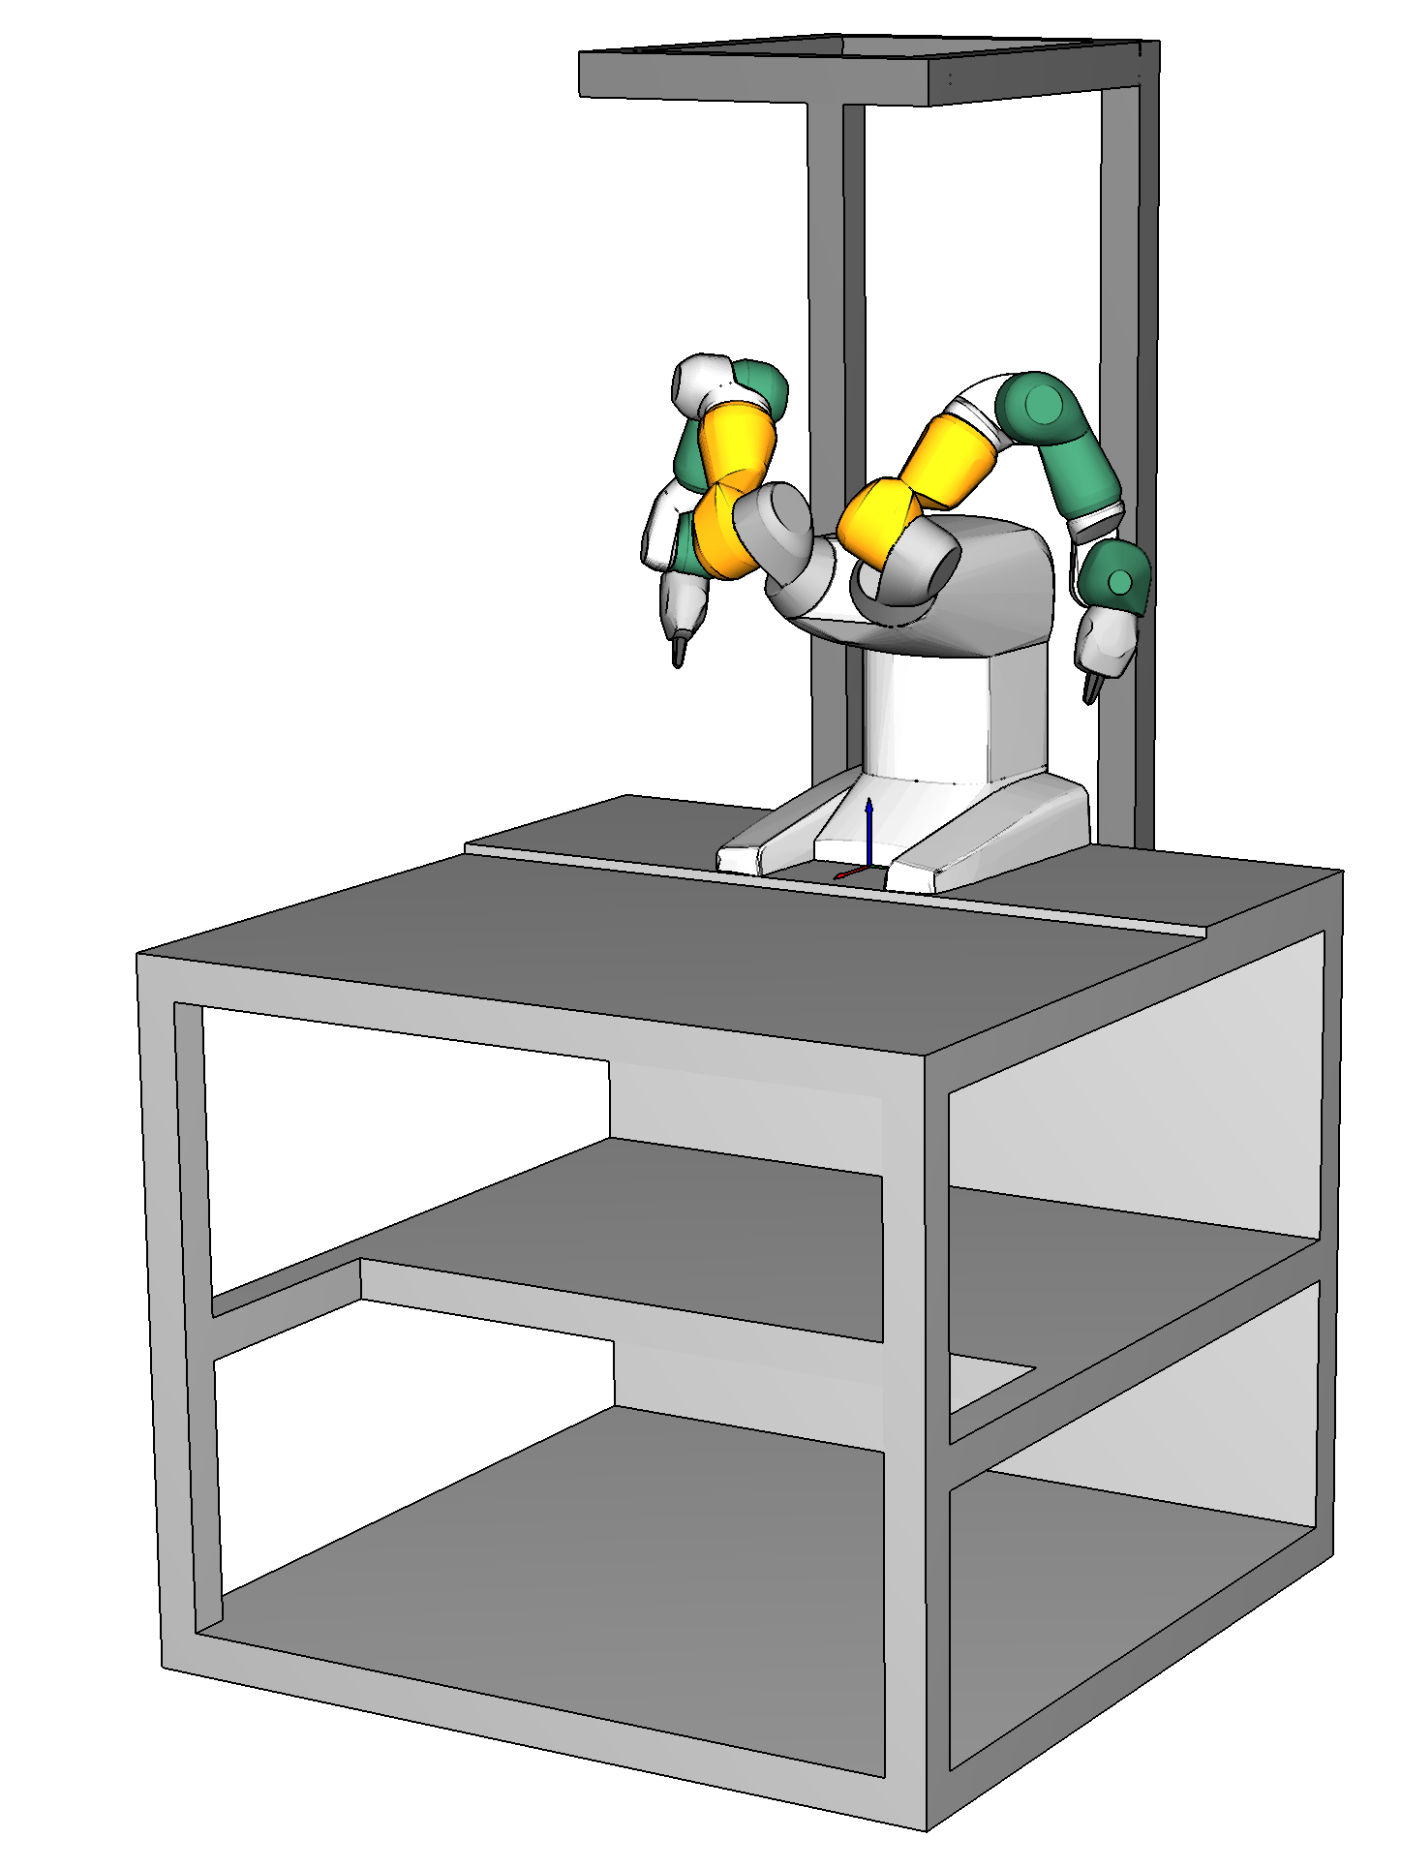
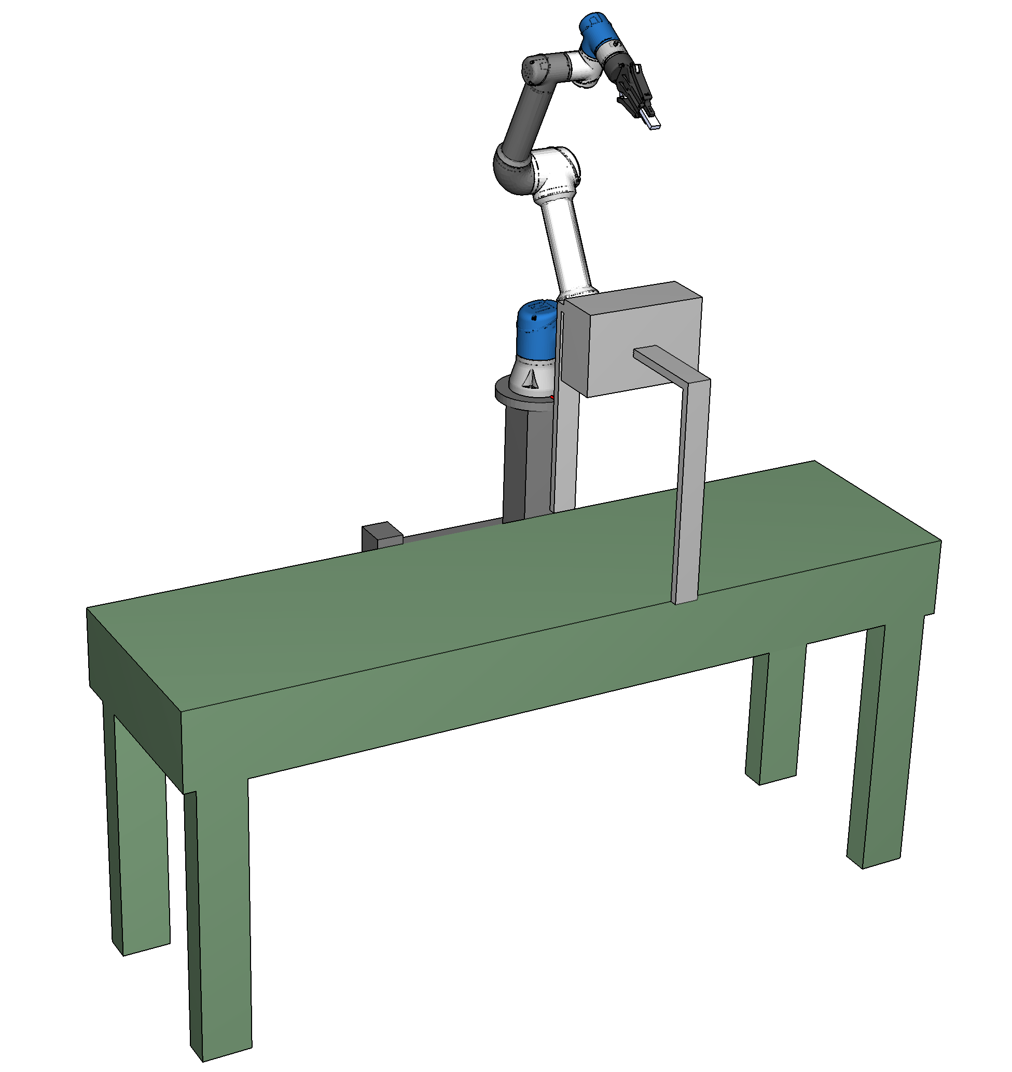
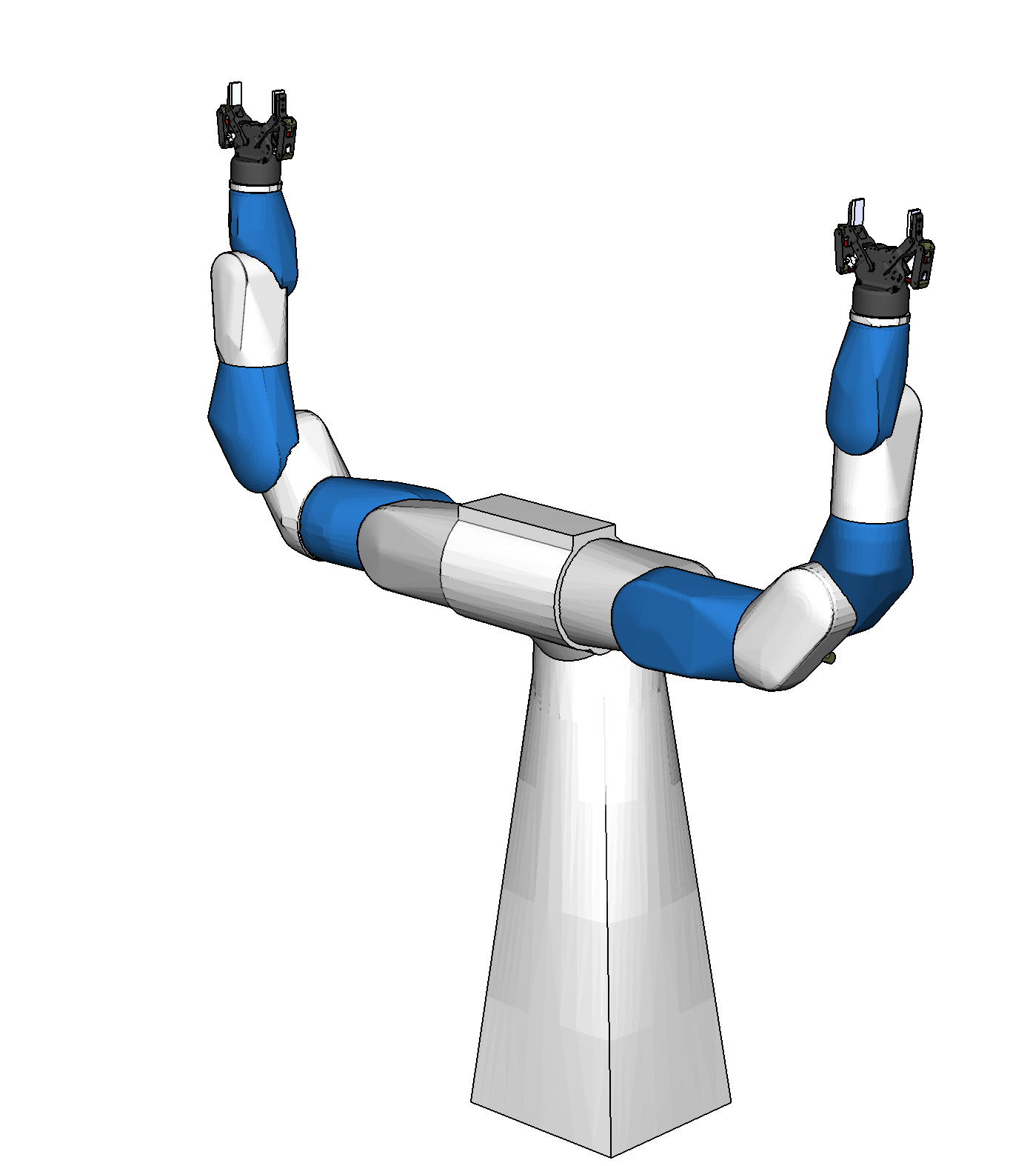
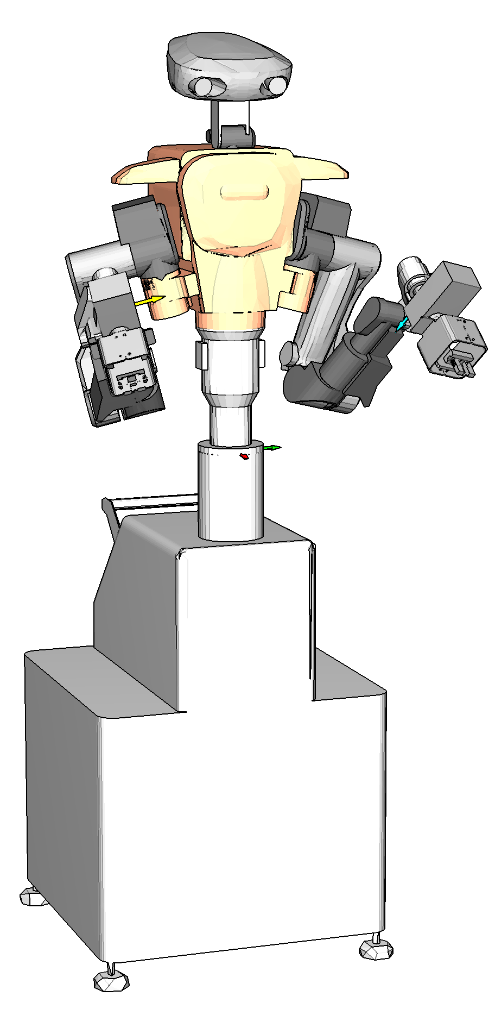
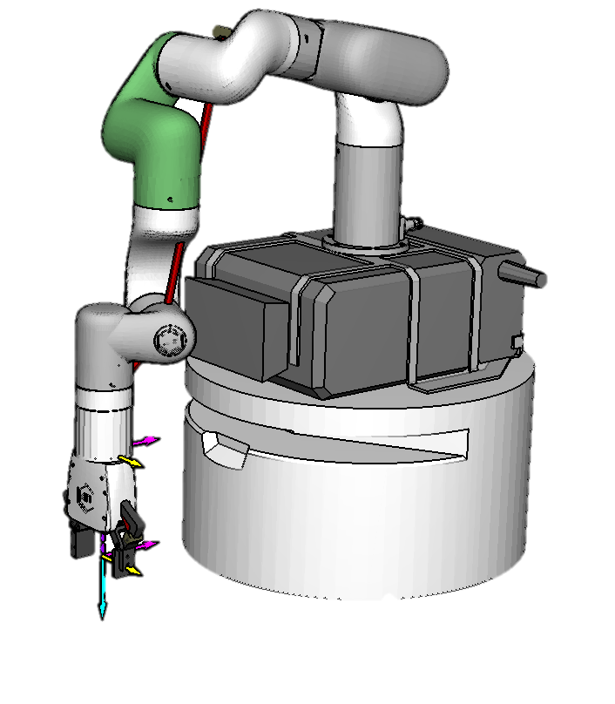
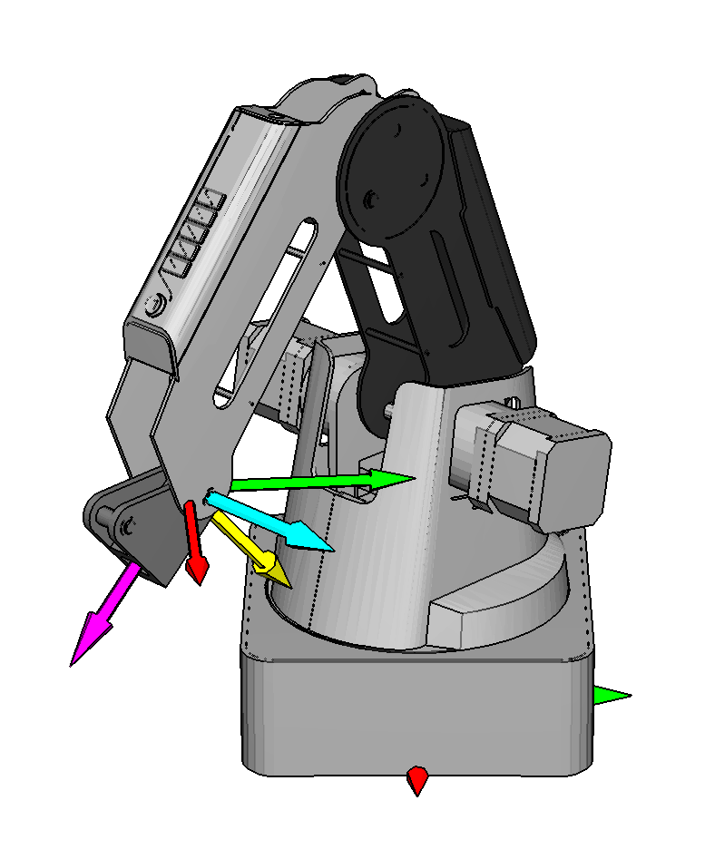
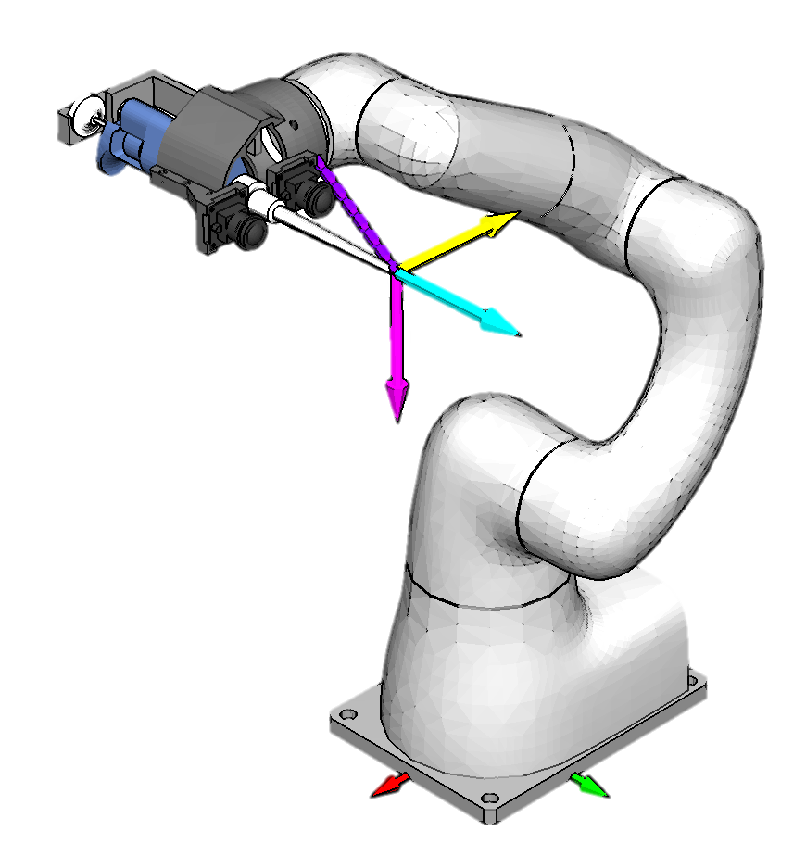
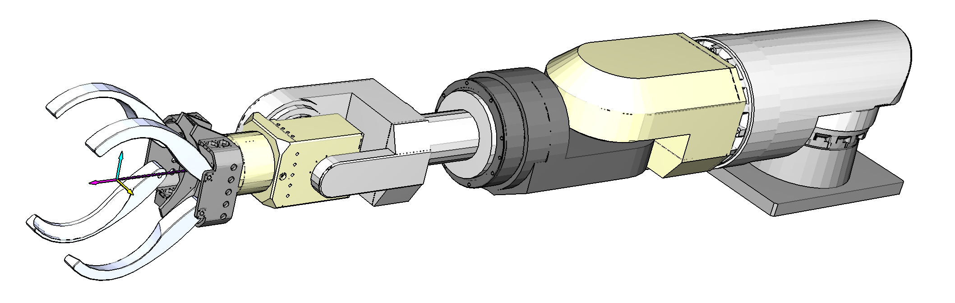
Harada Lab
WRS
ｼｽﾃﾑ
日本語あるいは英語の題目
二行をまだいても構いません
D1 Hanbako Handai
発表者：阪大花子(D1)

Slide 3
ご清聴ありがとうございましたThank you for your Attention!
Name, Position (e.g., Ph.D. Candidate),
Grad. School of Eng. Sci., Osaka University
名前，大阪大学基礎工学部システム科学研究科

